Slide 1
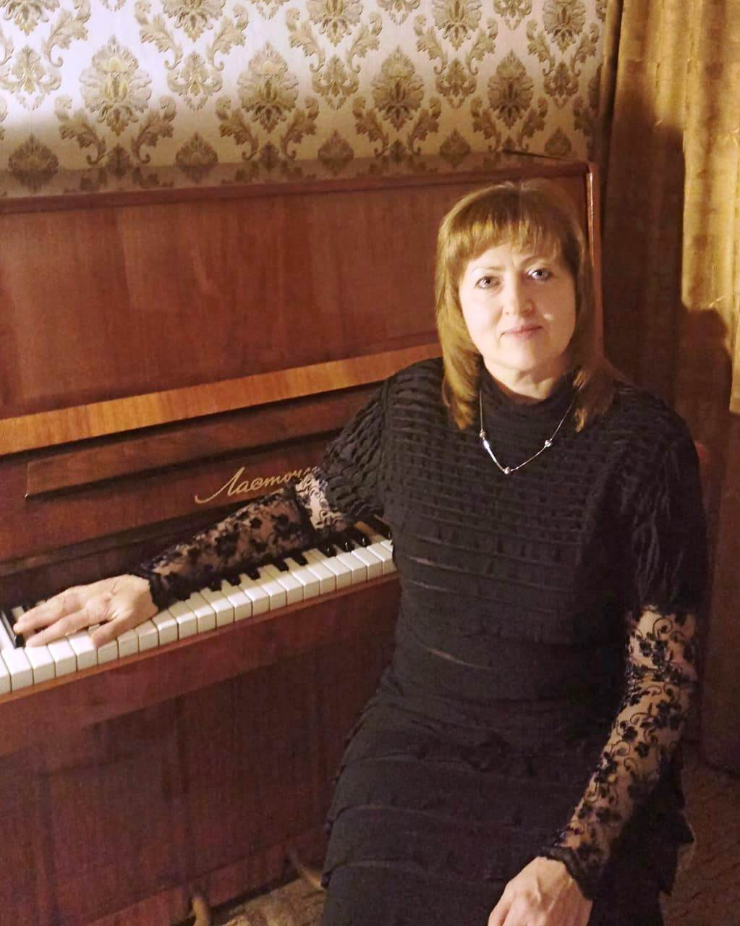
ПОРТФОЛИО
ПРЕПОДАВАТЕЛЯ ФОТРЕПИАННОГО ОТДЕЛЕНИЯ МБУ ДО «ИНСАРСКАЯ ШИ» СОРОКИНОЙ ЛЮДМИЛЫ
ВЯЧЕСЛАВОВНЫ

Slide 2

Общие сведения о преподавателе
ФИО преподавателя | Сорокина Людмила Вячеславовна
Дата рождения | 28.12.1968 г. р.
Образование | среднее – специальное, Саранское Государственное музыкальное училище им. Л. П. Кирюкова
Место работы | МБУ ДО «Инсарская ШИ»
Должность | преподаватель
Общий стаж | 32 года
Стаж работы в должности преподавателя | 17 лет
Дата последней аттестации | 17.05.2017 г.
Повышение квалификации | Удостоверение о повышении квалификации 0002495 рег. номер 2469 от 05.03.2020 г. по дополнительной профессиональной программе «Теория и методика профессиональной деятельности» в объёме 72 часа.

Slide 3
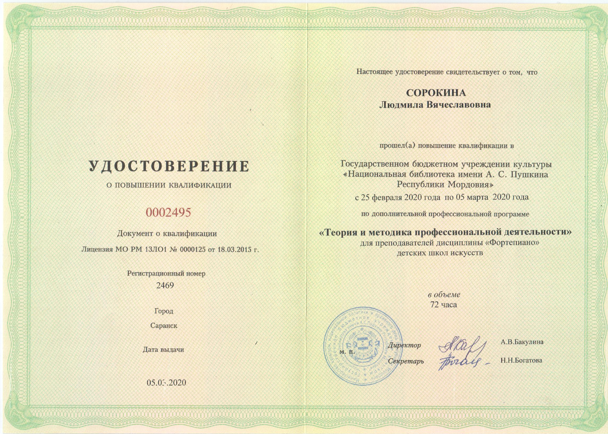
1. Повышение квалификации, профессиональная переподготовка

Slide 4
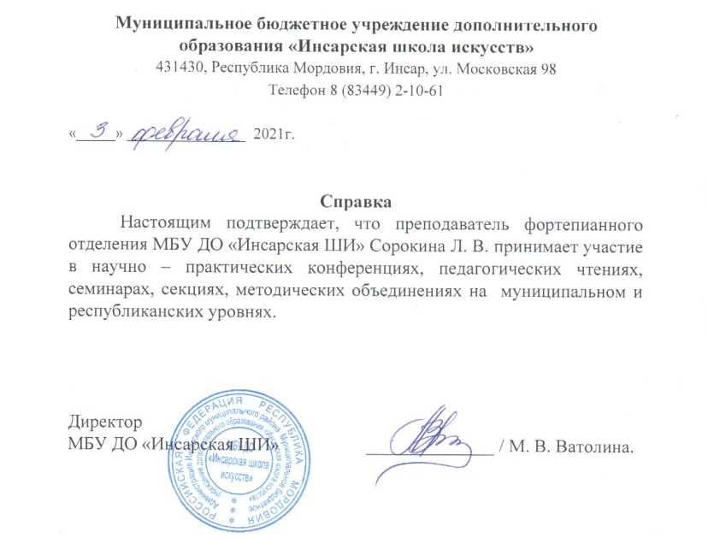
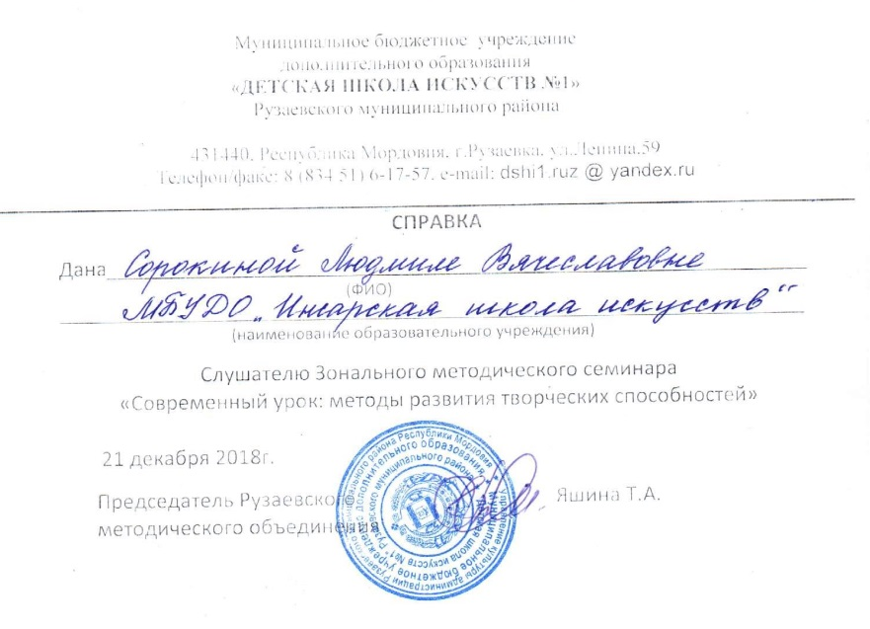
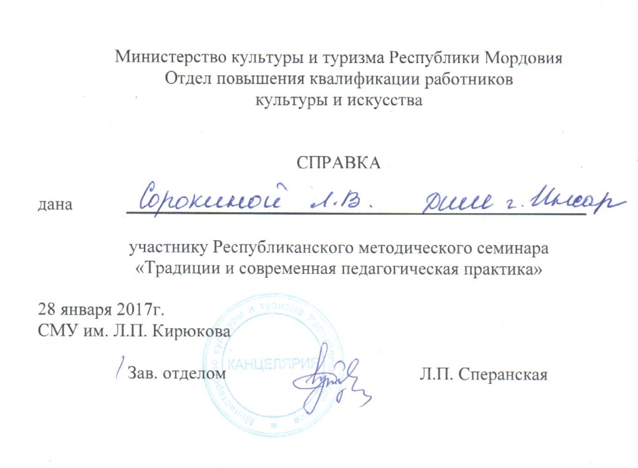
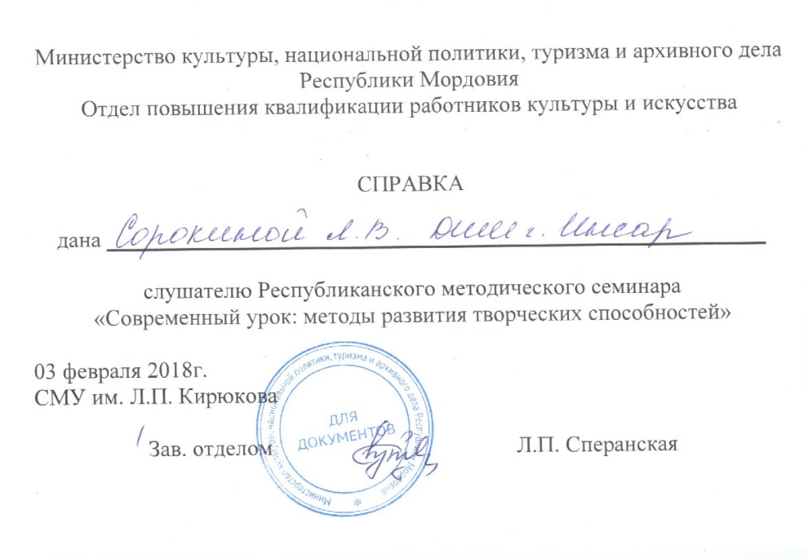
2. Выступления на научно-практических конференциях, педагогических чтениях, семинарах, секциях, методических объединениях

Slide 5
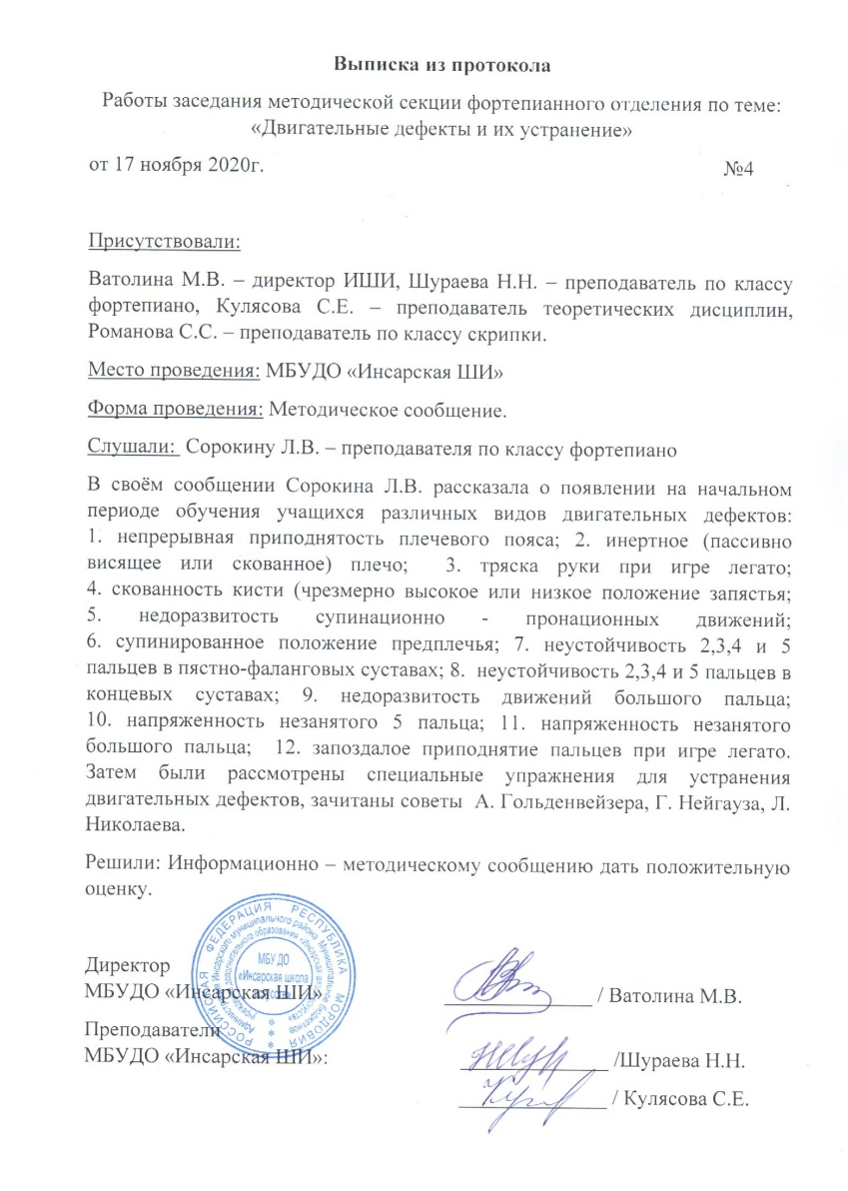
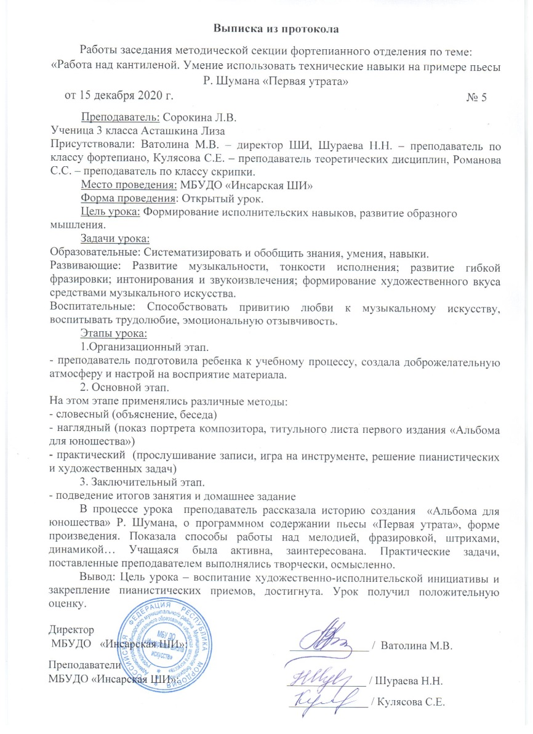
Выступления на научно-практических конференциях, педагогических чтениях, семинарах, секциях, методических объединениях

Slide 6
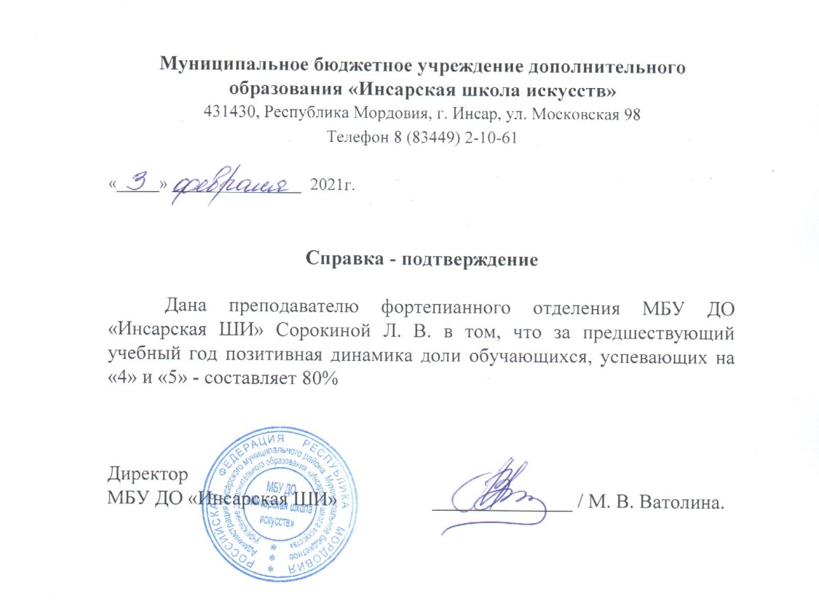
3.Позитивная динамика доли учащихся, успевающих на «4», и «5» за предшествующий учебный год (%)

Slide 7

4. Результаты участия обучающихся в профессиональных конкурсах, проводимых под патронатом Министерства культуры

Slide 8
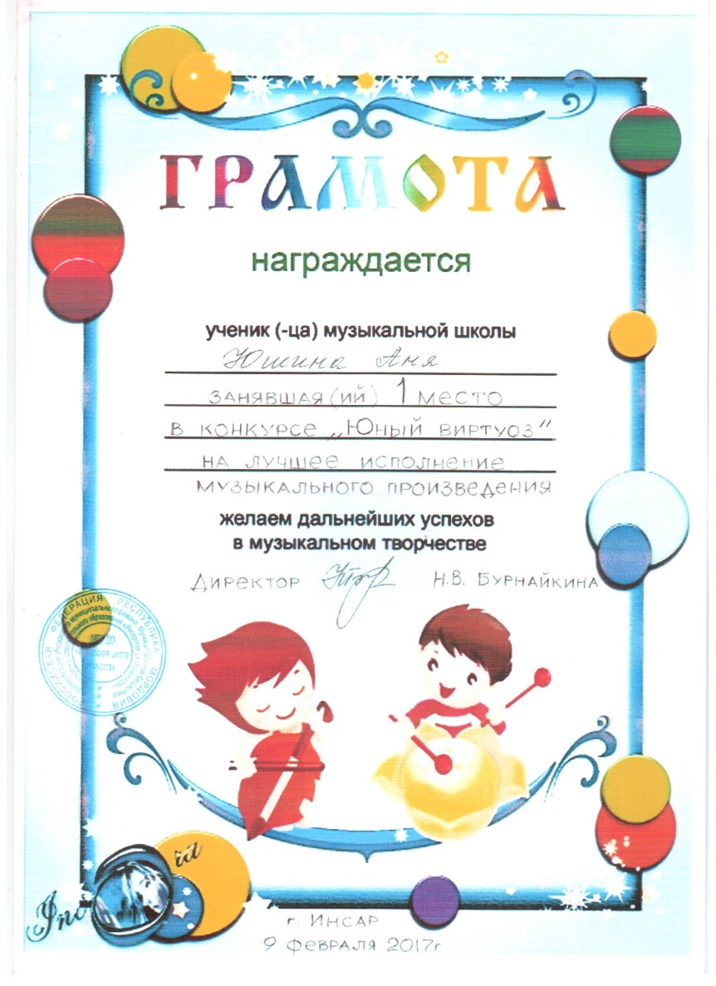
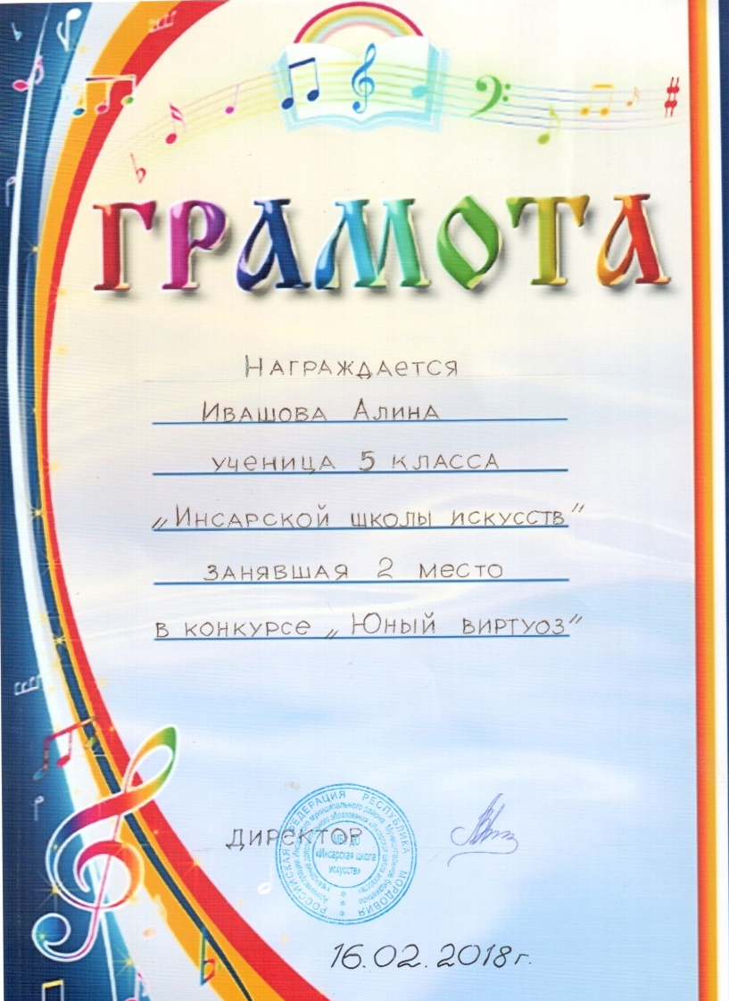
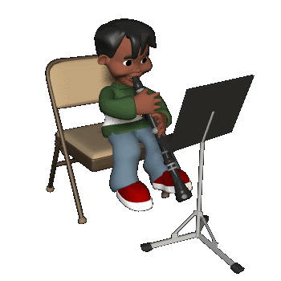
5. Результаты участия обучающихся в мероприятиях различных уровней по учебной деятельности: предметные олимпиады, конкурсы, фестивали, выставки-конкурсы

Slide 9
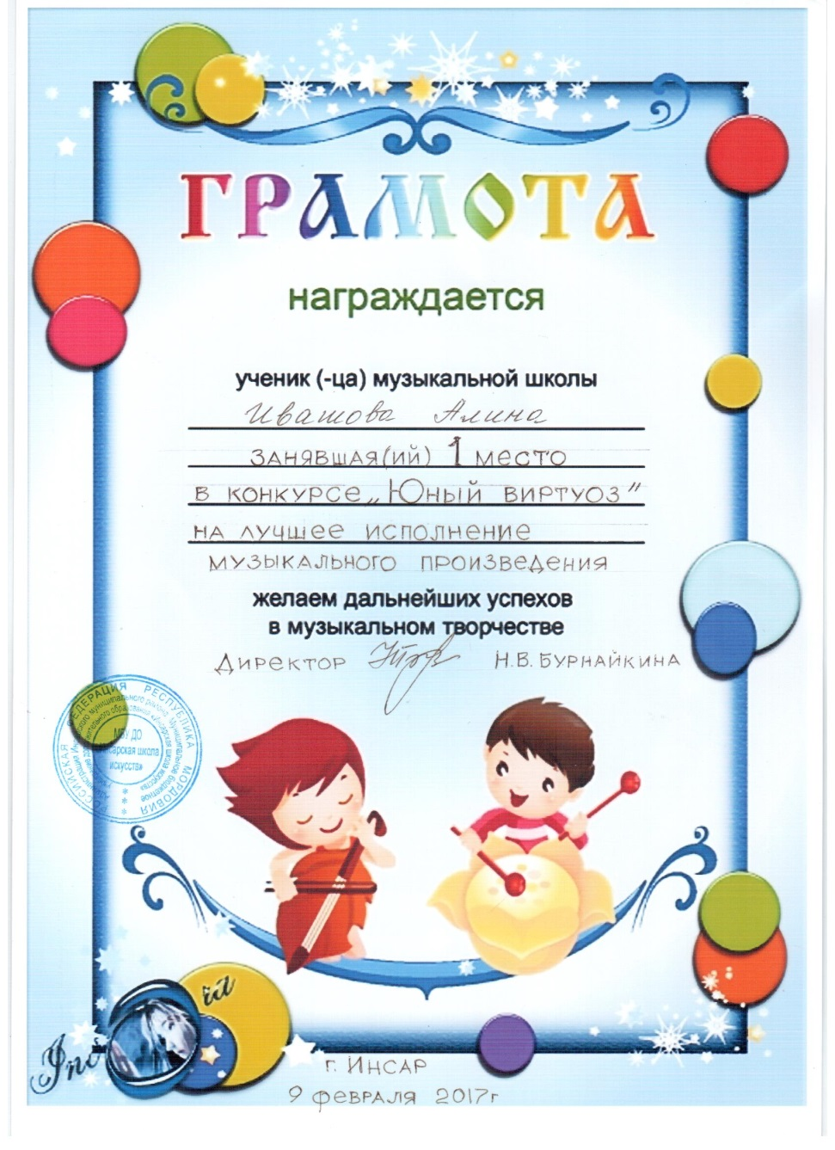
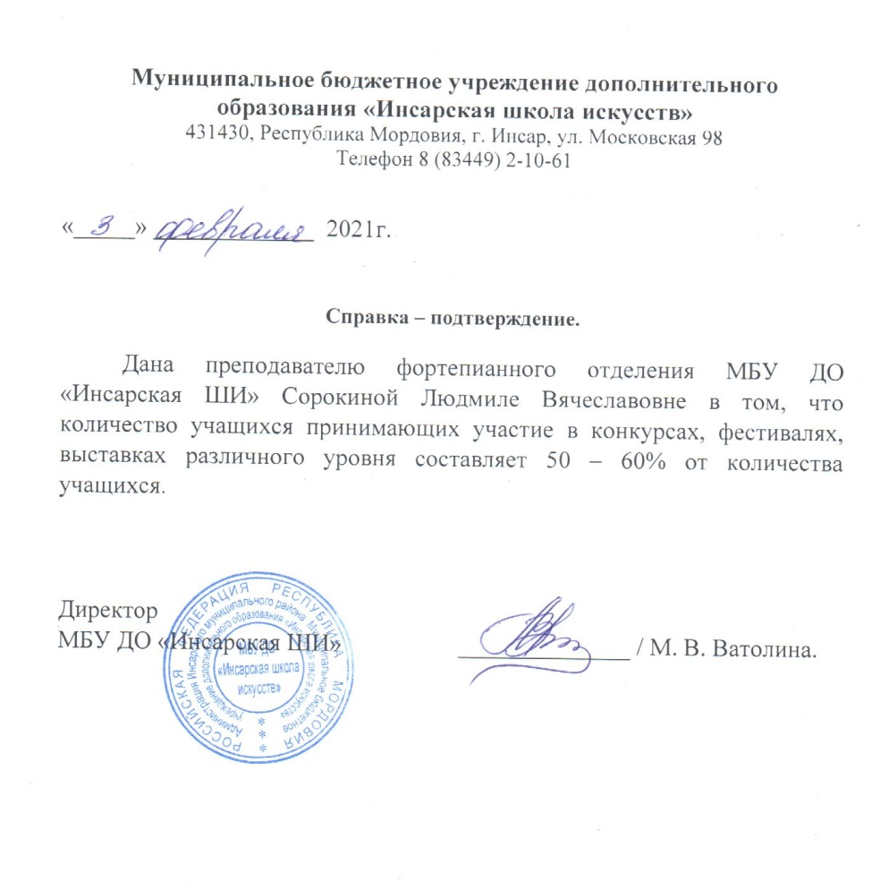
6. Количество учащихся, принимающих участие в конкурсах, фестивалях, выставках различного уровня за межаттестационный период

Slide 10

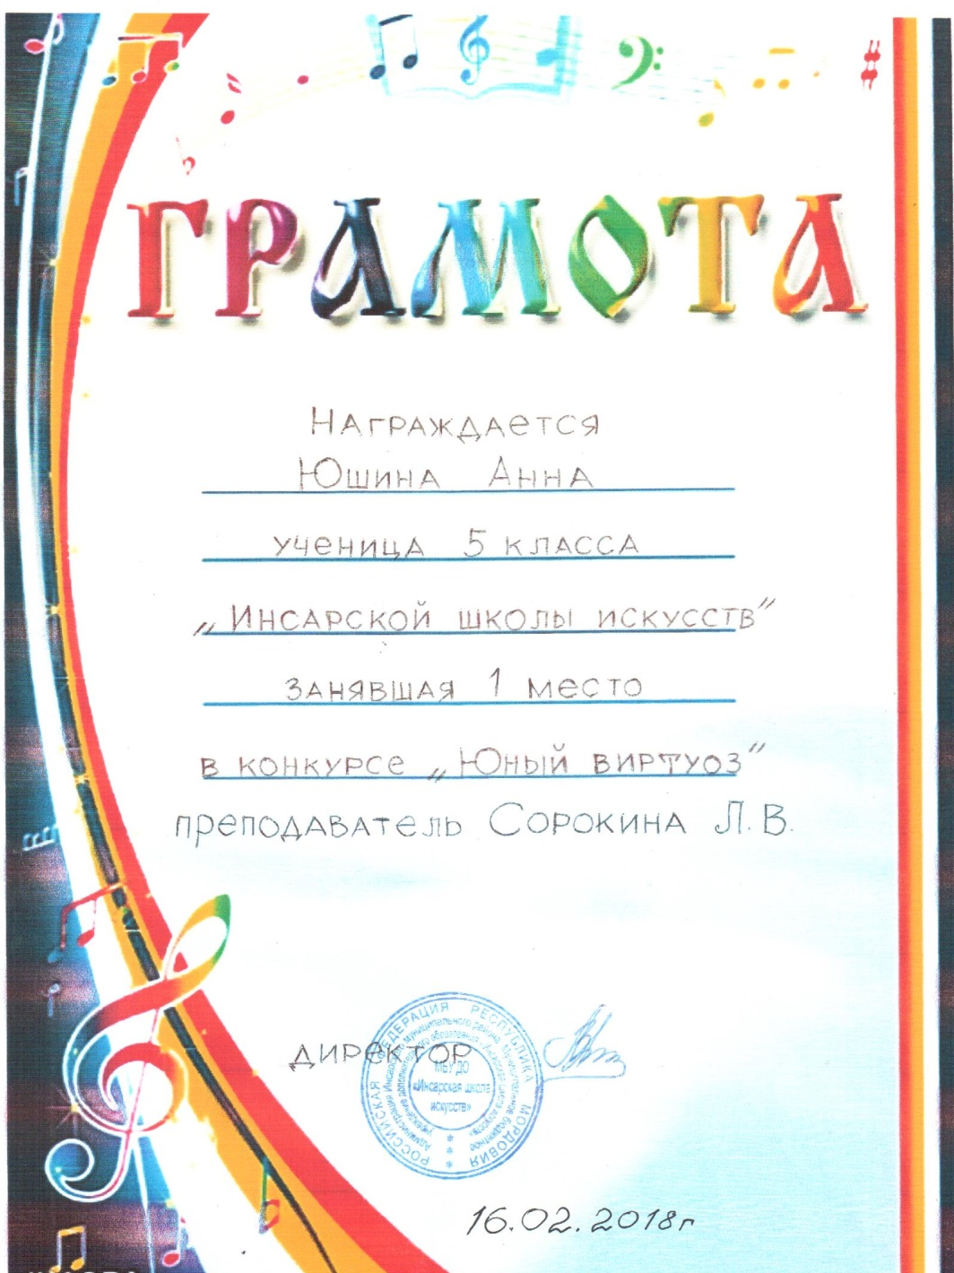

Slide 11


7. Участие преподавателя или учащихся в мероприятиях концертно-просветительского, художественно-творческого характера

Slide 12
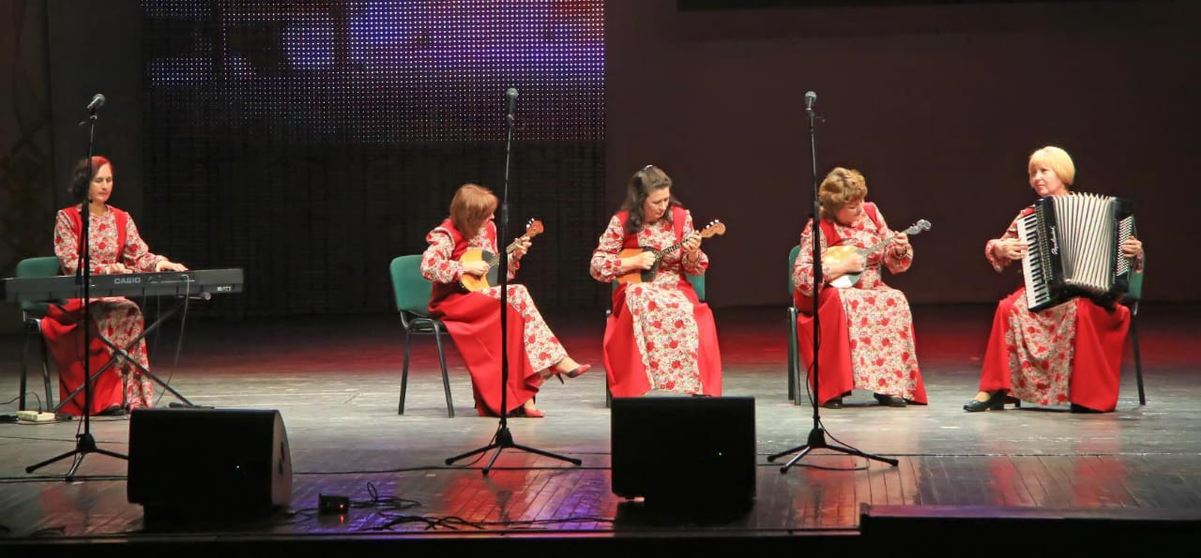
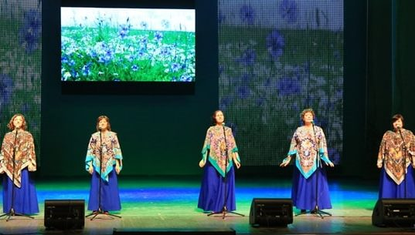
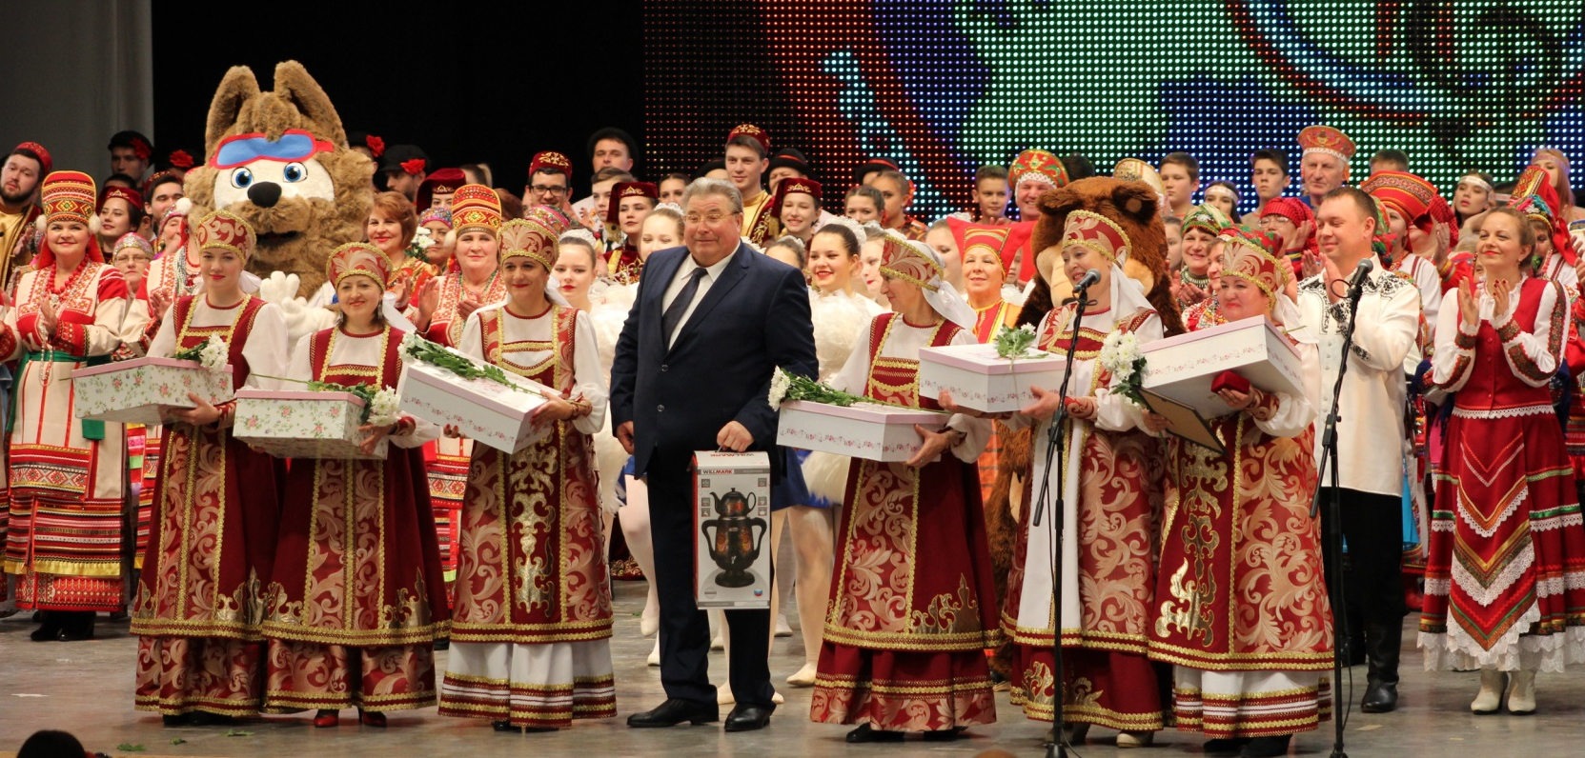

Slide 13


Slide 14
8. Поступление учащихся в ССУЗы и ВУЗы за межаттестационный период

Slide 15
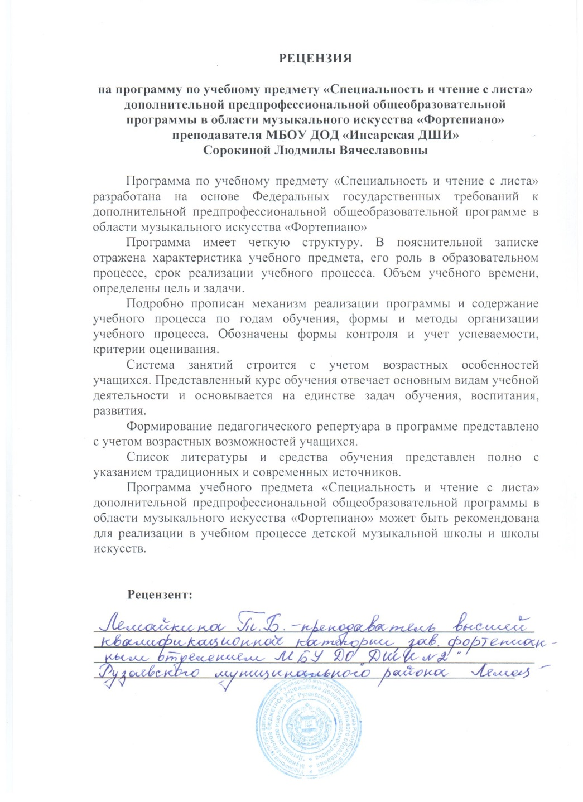
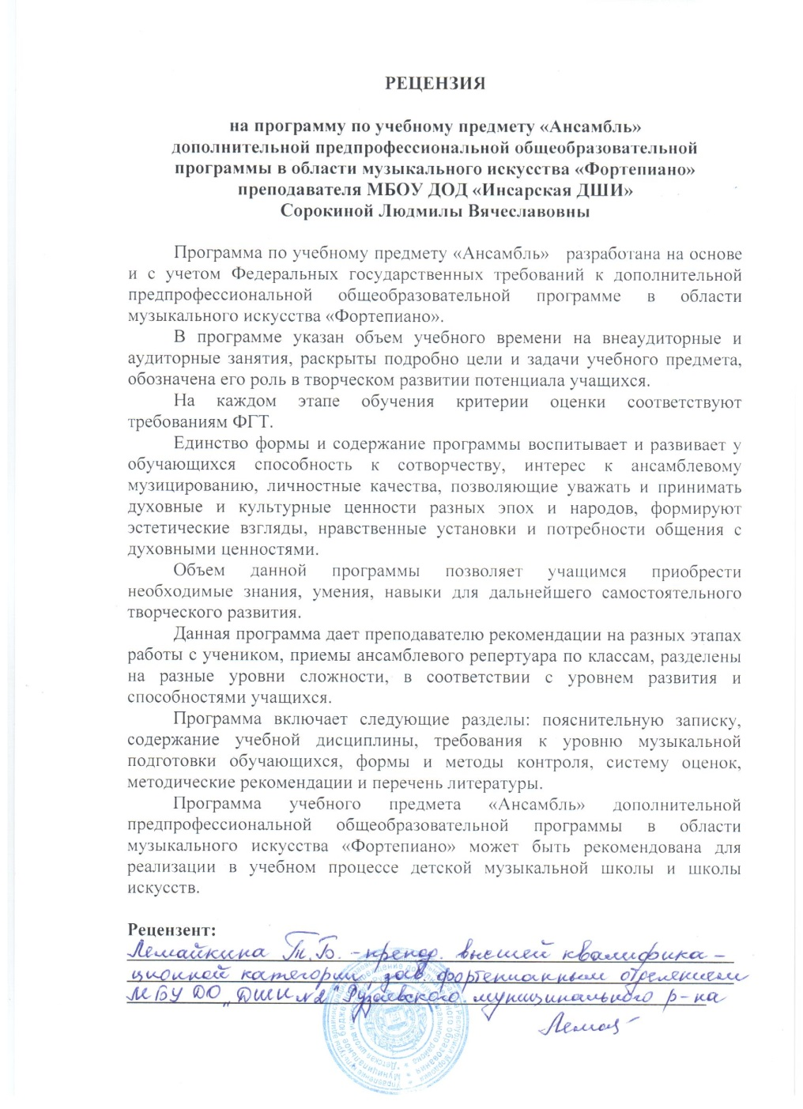
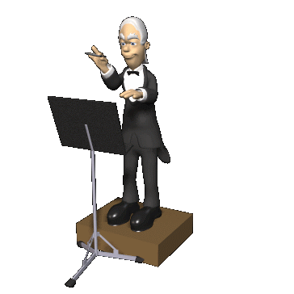
9. Наличие авторских учебно - методических пособий.

Slide 16
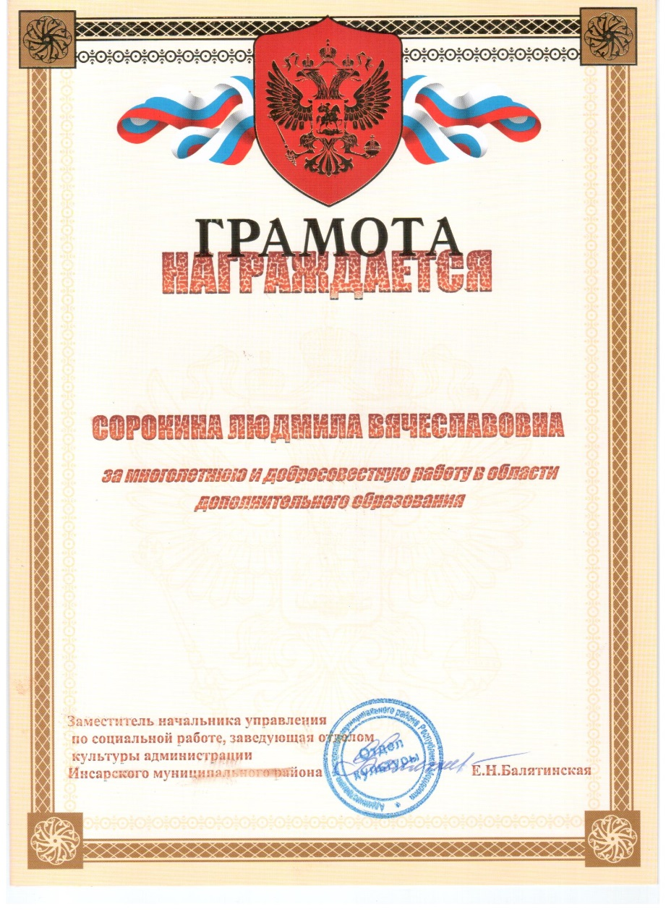
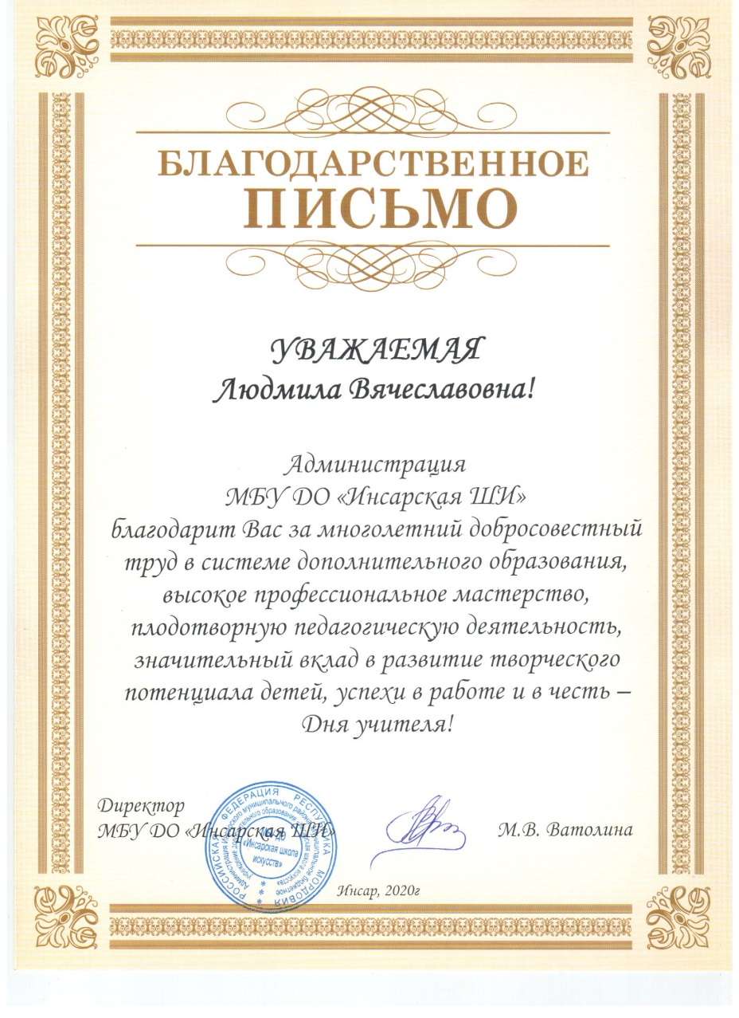
10. Признание высокого профессионализма, в т.ч.: наличие грамот, благодарственных писем, за работу преподавателя (за межаттестационный период)

Slide 17
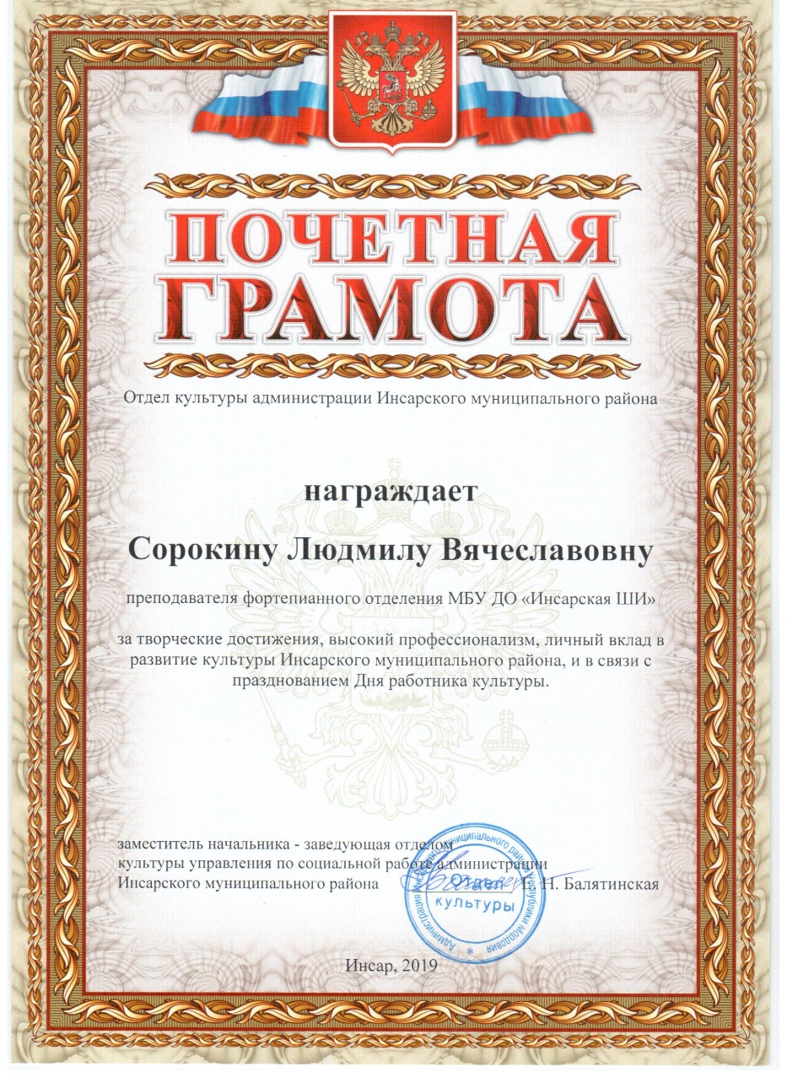
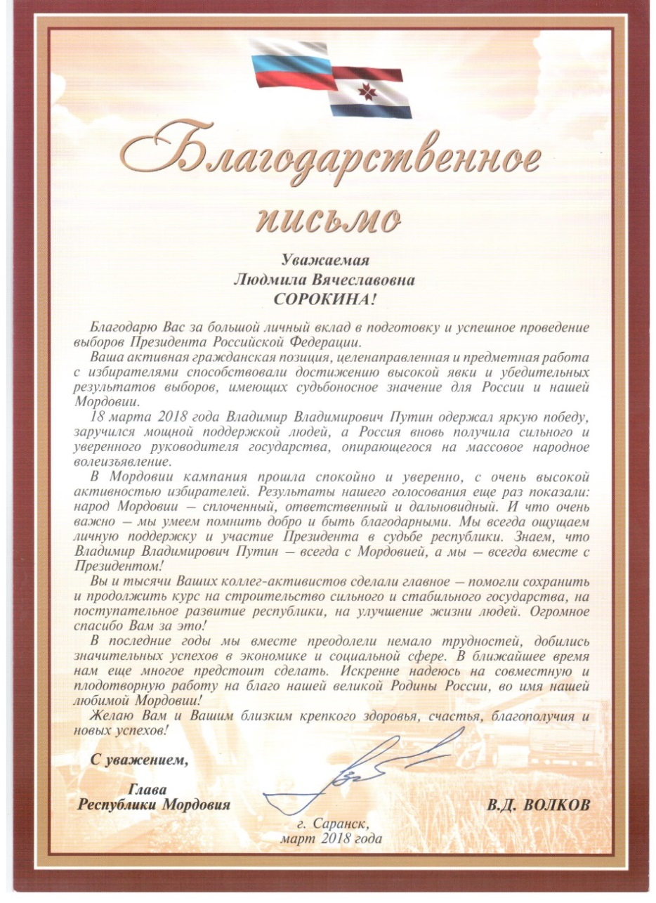
11. Наличие наград (грамот, благодарственных писем), полученных за работу в области культуры и искусства

Slide 18

БЛАГОДАРЮ ЗА ВНИМАНИЕ!

